Slide 1
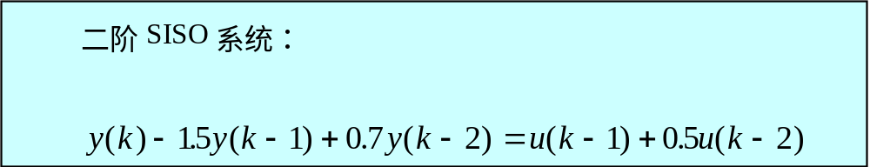
仿真系统

Slide 2
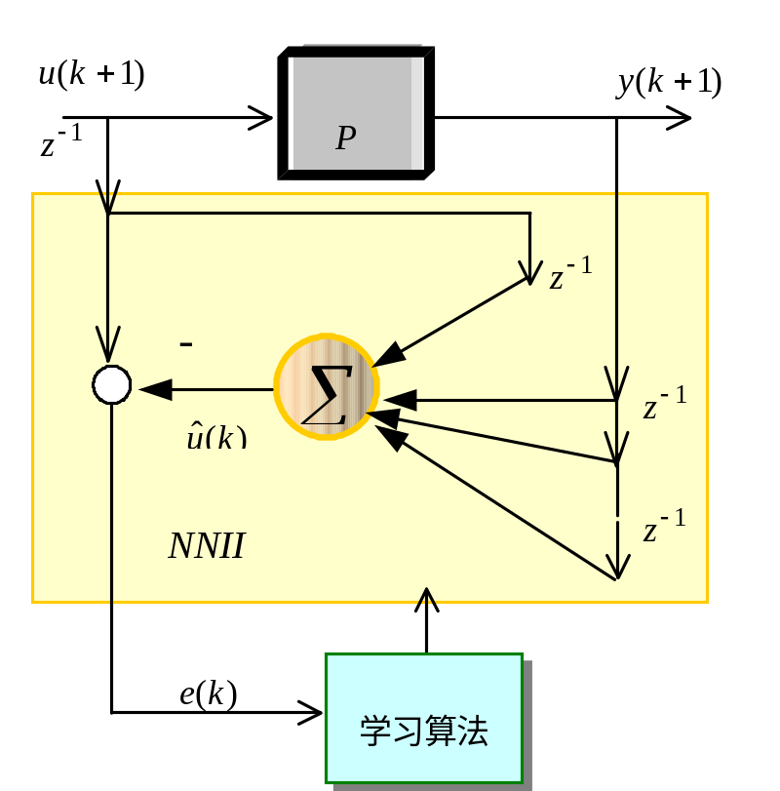
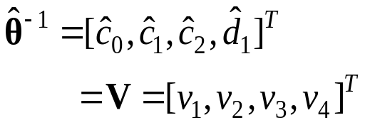
神经逆模型辨识器
串一并联结构
用自适应线性神经元的DTNN网络
参数估计

Slide 3
辨识过程及结果

Slide 4
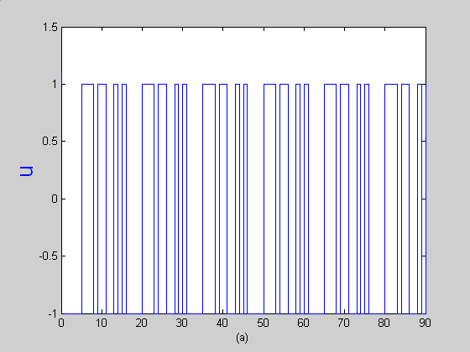
系统输入

Slide 5
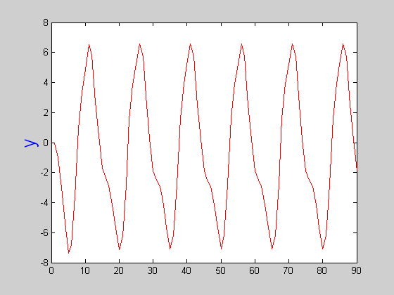
系统输出

Slide 6
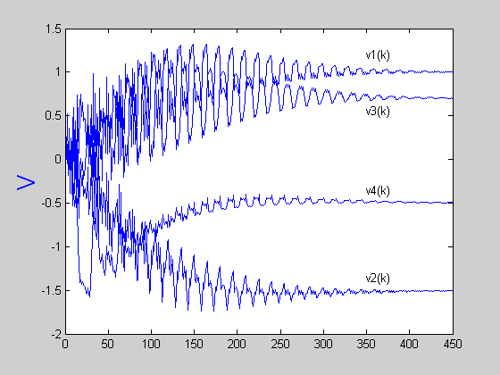
辨识过程－－参数估计

Slide 7
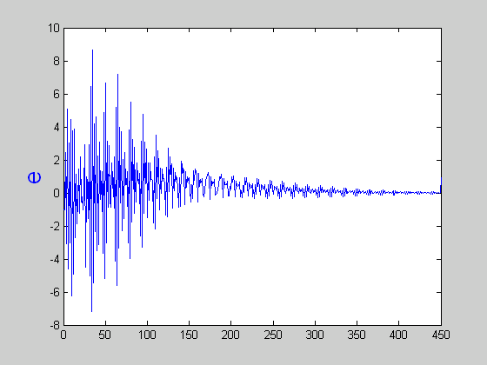
辨识误差

Slide 8
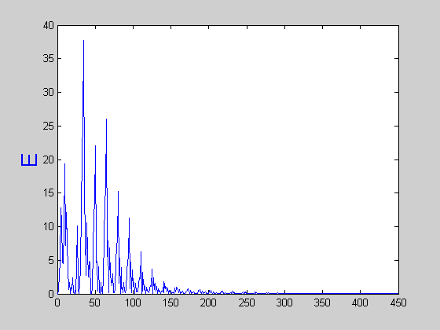
准则函数

Slide 9
结束

